Slide 1
Isu-isu Kunci dalam Perancangan PL
Tim Pengajar Perancangan Perangkat Lunak

Slide 2

Isu-isu Kunci
Performance
Security
Reliability
Usability

Slide 3

Performance
Bagaimana kinerja sistem (dalam hal responsifitas dan stabilitas) di bawah beban kerja tertentu.
Contoh performa responsifitas:
0.1 second is about the limit for having the user feel that the system is reacting instantaneously, meaning that no special feedback is necessary except to display the result. 1.0 second is about the limit for the user’s flow of thought to stay uninterrupted, even though the user will notice the delay. Normally, no special feedback is necessary during delays of more than 0.1 but less than 1.0 second, but the user does lose the feeling of operating directly on the data. 10 seconds is about the limit for keeping the user’s attention focused on the dialogue. For longer delays, users will want to perform other tasks while waiting for the computer to finish, so they should be given feedback indicating when the computer expects to be done. Feedback during the delay is especially important if the response time is likely to be highly variable, since users will then not know what to expect.

Slide 4
Performance
Stabilitas
Sensitivitas untuk berubah dari suatu sistem yang apabila sistem tersebut berubah maka akan memberikan dampak yang negatif. (ISO 9126 Standard)
Contoh performa stabilitas:
Terkadang sistem mengalami data loss dalam pengiriman data apabila jumlah user yang mengakses sistem tersebut meningkat. --> tidak stabil

Slide 5

Reliability
Reliability adalah karakteristik utama yang terdiri dari:
Maturity: frekuensi kegagalan perangkat lunak
Fault tolerance: kemampuan sistem untuk memenuhi kebutuhan (bekerja dengan benar) meskipun sedang mengalami failure
Recoverability: kemampuan PL untuk beroperasi penuh kembali, setelah mengalami kegagalan sistem
(ISO 9126 Standard)

Slide 6
Contoh Reliability
Maturity
Sistem 90% reliable, artinya misal dalam 100x percobaan menjalankan sistem, maka 10x di antaranya mengalami kegagalan.
Fault Tolerance System
Medical systems
Life support system
Diagnostic system (misal: x-ray)

Slide 7


Reliability vs Performance
Misalnya ada sebuah aplikasi, aplikasi tersebut bekerja dengan sangat baik. Namun aplikasi tersebut akan mengalami crash setiap 5 menit, tetapi kemudian dapat melakukan back up dengan instant tanpa ada data loss.
Sistem dikatakan reliable (dapat diandalkan) tetapi tidak stabil

Slide 8

Security
Keamanan PL yang meliputi keamanan data dan resource.
Notes:
https://www.youtube.com/watch?v=TvVfDJZ7Qcg

Slide 9
Usability
“The system shall be easy to use”
Effectiveness, efficiency and satisfaction
Contoh: Petugas entri data bisa memasukkan data melalui Form dengan akurasi 98% dan dalam waktu kurang dari 10 menit.
Understandability
User manual dan documentation harus lengkap
Help haruslah context sensitive dan menjelaskan bagaimana menyelesaikan task-task yang umum
Sistem harus mudah untuk dipelajari
Notes:
https://www.youtube.com/watch?v=BrVnBdW6_rE

Slide 10
Usability (2)
Operability
Antarmuka dari tiap aksi beserta elemen-elemenya harus konsisten
Error messages harus menjelaskan bagaimana merecovery error
Undo harus ada di sebagian besar aksi
Aksi-aksi yang tidak bisa di-undone harus menanyakan konfirmasi
Sistem harus bisa dicustom untuk memenuhi kebutuhan user
Attractiveness
Layout layar beserta pewarnaannya haruslah menarik

Slide 11
Isu-isu Kunci (2)
Terkait dengan beberapa aspek perilaku perangkat lunak yang tidak dalam domain aplikasi, tetapi yang membahas beberapa domain pendukung.
Concurrency
Control and Handling of Events
Data Persistence
Distribution of Components
Error and Exception Handling and Fault Tolerance
Interaction and Presentation
Security

Slide 12
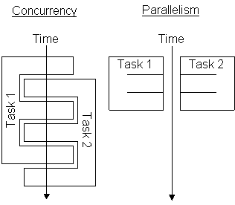
Concurrency
Perancangan untuk concurrency berkaitan dengan memecah perangkat lunak ke dalam proses, tugas, dan thread dan menangani isu-isu terkait efisiensi, atomicity, sinkronisasi, dan penjadwalan

Slide 13
Control and Handling of Events
Isu perancangan ini berkaitan dengan bagaimana untuk mengatur data dan control flow serta bagaimana untuk menangani event reaktif dan temporal melalui berbagai mekanisme seperti pemanggilan implisit dan call-back

Slide 14
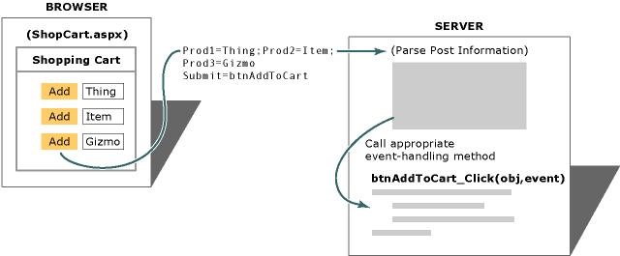
Contoh: Control & Handling Events

Slide 15
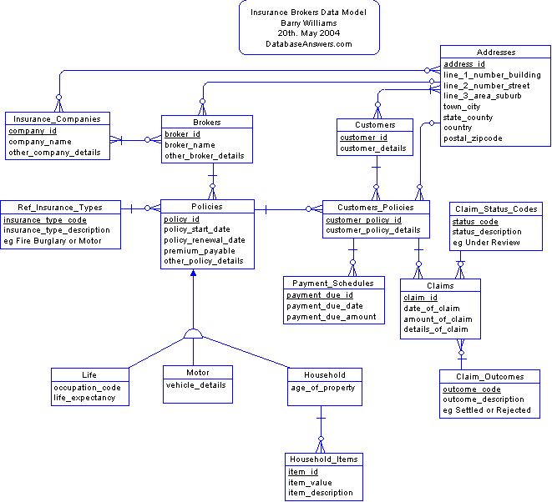
Data Persistence
Data persistence berfokus pada bagaimana menangani long-lived data

Slide 16
Distribution of Components
Masalah perancangan ini berkaitan dengan bagaimana mendistribusikan perangkat lunak di beberapa perangkat keras (termasuk perangkat keras komputer dan perangkat keras jaringan), bagaimana komponen berkomunikasi, dan bagaimana middleware dapat digunakan untuk menangani perangkat lunak yang heterogen

Slide 17
Contoh: Deployment Diagram

Slide 18
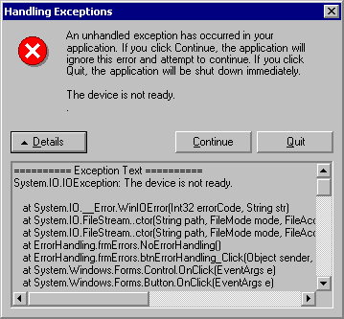
Error & Exception Handling
Isu perancangan ini berkonsentrasi pada bagaimana mencegah, mentoleransi dan memproses kesalahan (error) dan menghadapi kondisi pengecualian (exceptional conditions)

Slide 19
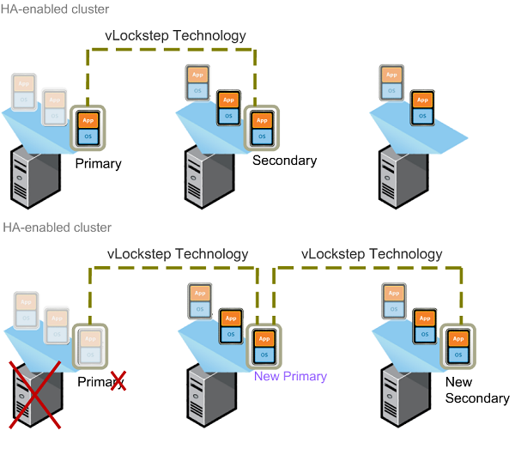
Fault Tolerance
Toleransi sistem untuk tetap dapat bekerja dalam keadaan failure.

Slide 20
Interaction and Presentation
Masalah perancangan ini berkaitan dengan bagaimana membuat struktur dan mengatur interaksi dengan pengguna serta menyajikan informasi (misalnya, pemisahan presentasi dari business logic dengan menggunakan pendekatan Model-View-Controller atau Layering). Perhatikan bahwa topik ini tidak menentukan rincian antarmuka pengguna, yang merupakan tugas desain antarmuka pengguna

Slide 21
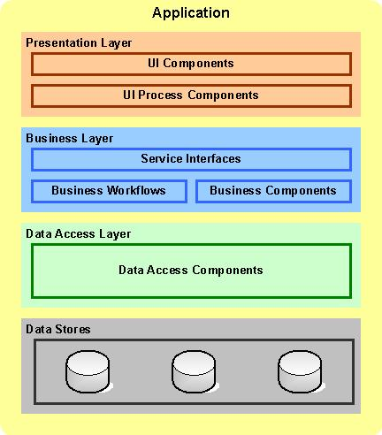
Contoh: Layering

Slide 22
Security
Mencegah pembukaan PL yang tidak sah, penciptaan, perubahan, penghapusan, atau penolakan akses ke informasi dan sumber daya.
Bagaimana mentolerir serangan/pelanggaran?
Membatasi kerusakan
Layanan berkelanjutan
Mempercepat perbaikan dan pemulihan
Safe recovery
Access Control
Cryptology

